Slide 1
Operaation arviointi
Notes:
Päivitetty 23.4.2022/ Maaria Kuitunen

Slide 2
Tervetuloa!

Slide 3
Harjoituksen ohjelma
ALOITUS ja OHJEET
TYÖSKENTELYVAIHE
jälkipurku ja loppukeskustelu
Notes:
Jos osallistujia on yli 10, jaa heidät 4-5 hengen pienryhmiin. Keskustelut käydään pienryhmissä.
Voit lisätä tarkemmat kellonajat.

Slide 4
Käytännön asiat
Turvallisuus
Hätäpoistumistiet
Alkusammutusvälineet, ensiapuvälineet ym.
Kokoontumispaikka
Vessat
Aikataulu, tauot
Terveysturvallisuus
Notes:
Täydennä tarvittaessa.

Slide 5
Ohjeet harjoitukseen
Kun osasto on mukana äkillisessä auttamistilanteessa, usein kaikki huomio ja resurssit suunnataan tilanteen johtamiseen ja käytännön toimintaan.
Nopeissa auttamistilanteissa pian tilanteen jälkeen ja pitkäkestoisemmissa tilanteissa ehkä jo tilanteen aikana on kuitenkin hyvä pysähtyä miettimään, miten auttaminen sujuu. Miten hyvin osasto pystyy vastaamaan avun tarpeeseen? Onko asioita, joita kehittämällä käynnissä oleva operaatio tai seuraavat operaatiot toimisivat paremmin?
Operaation arvioimiseen riittää muutaman tunnin kokous, jossa on mukana ainakin operaation avainvapaaehtoiset. Palautetta on hyvä pyytää myös muilta vapaaehtoisilta, viranomaisilta ja avunsaajilta.
Notes:
Palaute vapaaehtoisilta, viranomaisilta ja avunsaajilta olisi hyvä kerätä jo ennen kokousta. Palautetta voi kerätä suullisesti, paperisella tai sähköisellä lomakkeella. Hyviä kysymyksiä voi olla esimerkiksi:
Onko Punaisen Ristin apu vastannut avuntarpeeseen?
Mitkä asiat ovat menneet erityisen hyvin?
Missä olisi kehittämisen varaa?
Onko Punaisen Ristin johtaminen ja viestintä selkeää?
Onko Punaisen Ristin vapaaehtoisten kanssa helppo toimia/keskustella?
Saavatko viranomaiset Punaiselta Ristiltä riittävästi tilannekuvatietoa?
Onko autettavilla turvallinen olo? Onko autettavien erilaiset tarpeet huomioitu?
Mitä pitää kehittää esimerkiksi suunnitelmien tasolla, että toiminnan aloittaminen seuraavan kerran on vielä helpompaa ja nopeampaa?

Slide 6
Suoja 2022 tavoitteet
Pöytäharjoituksen tavoitteet
Punainen Risti on tehokas ja nopea avun kanava
Punainen Risti käyttää valmiustilanteissa monipuolisesti ja joustavasti kaikkia resurssejaan
Punainen Risti osaa johtaa valmiustilanteita ja pitää yllä tilannekuvaa
Tähän voit lisätä osaston omat tavoitteet
Tunnistaa osaston vahvuuksia ja kehittämisen paikkoja käynnissä olevassa operaatiossa
Pystyä paremmin vastaamaan operaation avunsaajien ja viranomaisten tarpeisiin toimintaa kehittämällä
Löytää konkreettisia asioita, joita kehittämällä osaston auttamisvalmius paranee pitkällä aikavälillä
Notes:
Tutustu ennen harjoituksen vetämistä Suoja 2022 –harjoituksen tavoitteisiin. Valitse 3-5 tavoitetta, joihin tässä harjoituksessa erityisesti keskitytte. Voit lisätä valitut tavoitteet tähän. https://rednet.punainenristi.fi/system/files/page/Osastojen%20tavoitteet.pptx
Tavoitteista ja harjoituksen suunnittelusta lisää webinaaritallenteessa: https://rednet.punainenristi.fi/node/63902

Slide 7
Mitä operaation aikana on tehty?
Notes:
Vastatkaa lyhyesti seuraaviin kysymyksiin. Kysymykset auttavat hahmottamaan ja muistuttamaan, mitä operaatiossa on tähän mennessä tapahtunut. Samalla varmistetaan, että kaikilla osallistujilla on yhteinen tilannekuva operaatiosta.
Kysymyksiä voi lisätä tai poistaa tarpeen mukaan. Itsestään selvyyksiä ei kokouksessa tarvitse toistaa.
Vastaukset voi kirjoittaa suoraan dioihin tai esim. fläppipaperille.

Slide 8
Hälyttäminen
Koska osasto sai hälytyksen tehtävään / päätti käynnistää toiminnan?
Mistä avunpyyntö tuli?
Mikä oli avunpyynnön sisältö?
Miten vapaaehtoiset hälytettiin?
Notes:
Vastatkaa lyhyesti seuraaviin kysymy

Slide 9
Toiminnan käynnistäminen
Miten monta vapaaehtoista toimintaan saatiin mukaan?
Ketä muita (järjestöjä, viranomaisia) operaatiossa on mukana?
Mitä tehtäviä Punaisella Ristillä on operaatiossa?
Miten toimintaa johdetaan?
Miten pidetään tilannekuvaa yllä, mihin ja miten raportoidaan?

Slide 10
Toiminnan jatkaminen
Ovatko osaston tehtävät muuttuneet tai tarkentuneet aloituksen jälkeen?
Onko noussut uusia avuntarpeita?
Onko toiminnassa ollut jotain muita merkittäviä muutoksia?
Miten pitkään toiminnan oletetaan jatkuvan?

Slide 11
Vahvuudet ja heikkoudet

Slide 12
Vahvuudet (sisäiset) | Heikkoudet (sisäiset)
Mitä ainutlaatuisia voimavaroja osastolla on? Mitä muut näkevät osaston vahvuuksina? Mitä osasto tekee hyvin, muita paremmin? Mikä operaation johtamisessa, viestinnässä ja työnjaossa toimii hyvin? Mitä osaamista ja taitoja meillä on, jotka tukevat onnistumista? Mitä materiaaliresursseja meillä on, joista on hyötyä? Mikä on auttanut vastaamaan avun tarpeeseen? Mitä hyviä uusia ratkaisuja operaation aikana on tehty? | Mitä toiminnassa voisi parantaa? Mitä muut todennäköisesti näkevät osaston heikkouksina? Mitä pitäisi parantaa johtamisessa, viestinnässä tai työnjaossa? Mitä käytänteitä ja toimintatapoja tulisi välttää? Mitä osaamista tai resursseja puuttuu? Onko avuntarpeita, mihin ei ole voitu vastata? Onko toiminnassa ongelmia, joita ei ole osattu ratkaista?
Mahdollisuudet (ulkoiset) | Uhat (ulkoiset)
Mitä mahdollisuudsia toiminnassa on? Miten osasto voisi hyödyntää paremmin vahvuuksiaan tässä operaatiossa? Onko jotain tapahtumia, jotka voivat avata mahdollisuuksia? Miten viranomaiset, muut järjestöt tai yhteiskunta on tukenut operaation onnistumista? Mitä hyvää on viranomaisten ja osaston yhteistyössä? Mitä hyvää on avunsaajien ja osaston yhteistyössä? Miten operaatio vaikuttaa pitkällä aikavälillä osaston ja viranomaisten suhteisiin? | Mitkä uhat voisivat vahingoittaa vaikeuttaa toimintaa? Mille uhille heikkoudet altistavat toiminnan? Mitä esteitä ja haittoja todennäköisesti alkaa esiintyä? Voiko yhteiskunnassa tapahtuma muutoksia, jotka vaikeuttavat toimintaa? Voiko viranomaisten toiminnassa tapahtua muutoksia, joista tulee vaikeuksia?
Notes:
Seuraava dia on vastaava taulukko tyhjänä. Kirjatkaa siihen nimenomaan tähän operaatioon liittyvät vahvuudet ja heikkoudet (asiat, missä osasto on hyvä tai ei ole kovin hyvä) ja mahdollisuudet ja uhat (ulkoiset asiat, jotka joko tukevat tai estävät operaatiossa onnistumista).

Slide 13
Vahvuudet (sisäiset) | Heikkoudet (sisäiset)
Mahdollisuudet (ulkoiset) | Uhat (ulkoiset)

Slide 14
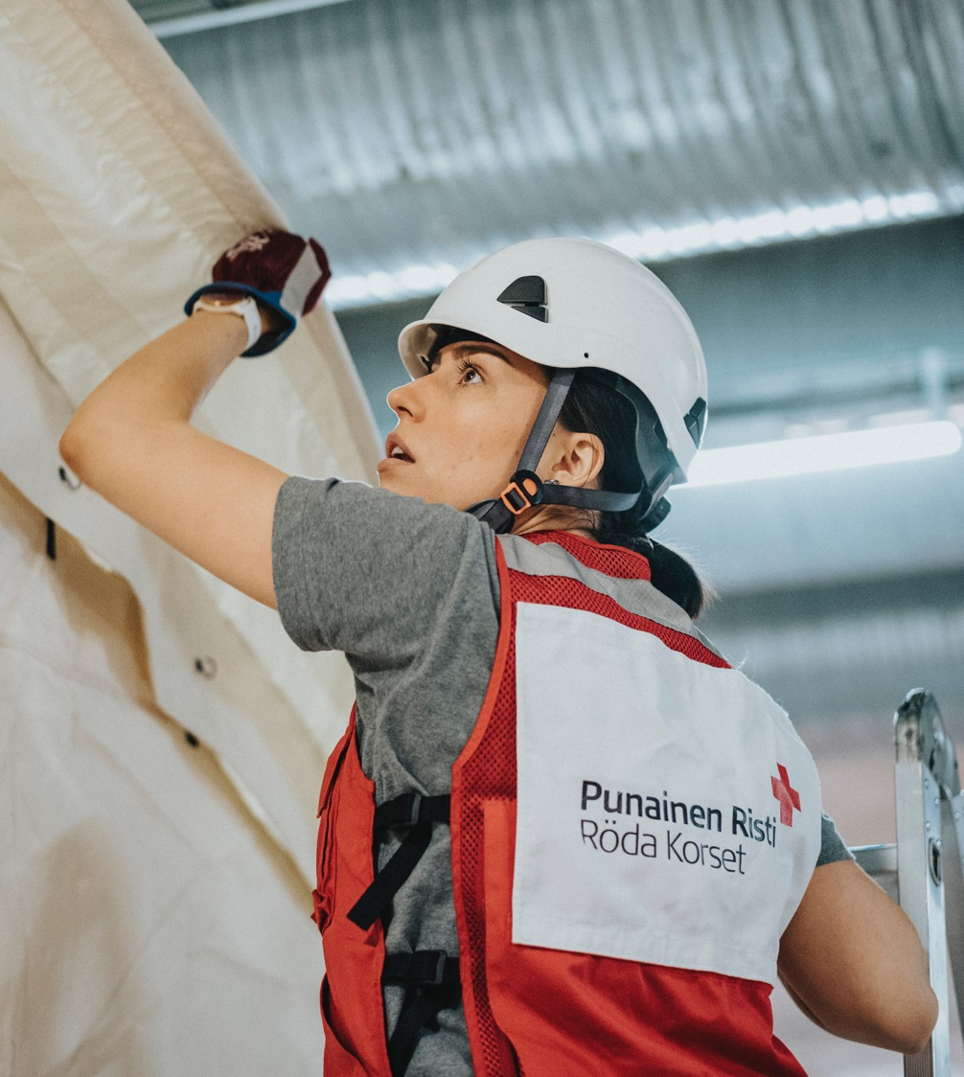
Arvioinnista suunnitteluun
Miltä uhkien ja mahdollisuuksien miettiminen tuntui?
Nousiko heti havaintoja, joita halutaan nostaa esiin?
Valitkaa 3-5 tavoitetta, joita haluatte kehittää joko operaation aikana tai pidemmällä aikavälillä.
Notes:
Kun kehitysideoita pysähtyy miettimään, niitä saattaa keksiä valtavan määrän. Toiminnan kehittäminen vaatii kuitenkin aikaa ja vaivaa kaiken osaston normaalin toiminnan rinnalla, joten monen asian kehittäminen kerralla ei välttämättä ole järkevää (riippuu osaston resursseista). Kannattaa valita 3-5 tavoitetta ja esimerkiksi vuoden jälkeen arvioida toimintaa uudestaan ja valita seuraavat tavoitteet.

Slide 15
Tavoitteiden suunnittelu
Miksi: tavoite, mihin tähdätään. Mikä muutos toteutetaan?
Mitä: toimenpide, jolla selvä alku ja loppu
Kuka: nimetty vastuuhenkilö, joka varmistaa toteutuksen
Ketkä: osallistujat, jotka ovat mukana toteutuksessa
Koska: mihin mennessä tehtävä on valmis
Miten onnistuttiin: miten toimenpiteen onnistumista ja tavoitteen saavuttamista arvioidaan. Rima, joka halutaan saavuttaa.
Tavoitteiden pitää olla mahdollisimman konkreettisia ja realistisia, että niiden saavuttaminen on mahdollista
Seuraavassa diassa tehdään suunnitelma tavoitteiden saavuttamiseksi. Tukikysymyksistä on siinä apua.

Slide 16
Toimintasuunnitelma
Tavoite | Toimenpide | Vastuu-henkilö | Osallistujat | Määräaika | Mittari/ seuranta

Slide 17
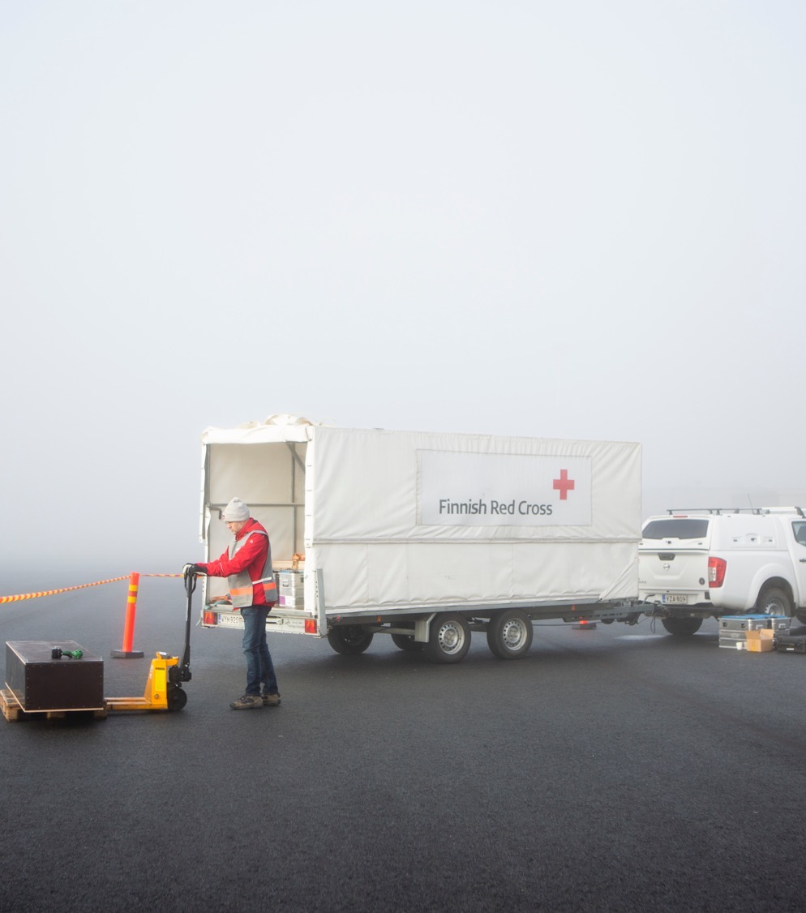
Jälkipurku
Käykää fiiliskierros niin, että kaikki pääsevät kertomaan ajatuksistaan harjoituksen jälkeen
Mitä ajatuksia ja tunteita heräsi?
Jäikö jokin asia askarruttamaan?
Notes:
Ohjeet jälkipurun pitämiseen: https://rednet.punainenristi.fi/system/files/branch/SPR_Henkinen%20tuki_Purkukeskustelu.pdf

Slide 18
Kiitos!

